Slide 1
بسم الله الرحمن الرحیم
موضوع تحقیق: خلاصه فصل هفت
درس: روانشناسی عمومی
استادمربوطه: آقای ملا حسینی
گردآورنده: احمد پامیلی بیدگلی

Slide 2
فراموشی
زمانی که حافظه خطا می کند.
بعضی از نظریه پردازان معتقدند که فراموشی می تواندبه علت کاستیهایی در رمزگردانی ، اندوزش ، بازیابی ، یا ترکیبی ازاین فرایندها باشد.

Slide 3
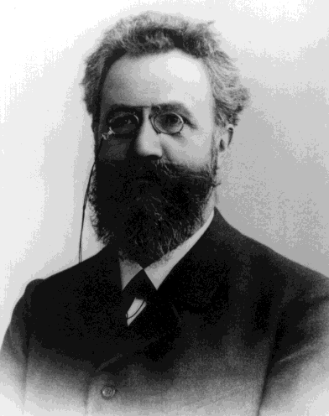
منحنی فراموشی ابینگهاوس
ابینگهاوس اولین کسی بود که فراموشی را به صورت علمی بررسی کرد.
او هجاهای بی معنی(حروف بی صدا وصدادار )را ابداع کرد وخودش را به
عنوان یک آزمودنی بررسی کرد.
مطالعات اولیه ابینگهاوس درمورد هجاهای بی معنی این بود که ما خیلی سریع فراموش می کنیم. پزوهش بعدی ابینگهاوس نشان داد که منحنی فراموشی آن گونه که او تصور می کرد گسترده نیست او درا ین پژوهش از مواد معنی دار استفاده کرده بودمانند شعر یا نثر

Slide 4
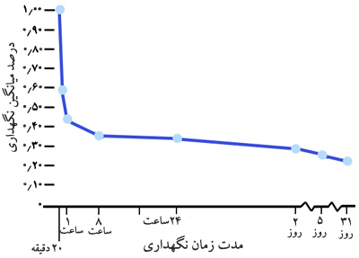
منحنی فراموشی ابینگهاوس برای هجاهای بی معنی

Slide 5
مقیاسهای فراموشی
روان شناسان برای اندازه گیری فراموشی از سه روش استفاده می کنند :
یادآوری ، بازشناسی و بازآموزی.
یا دآوری: مقیاس یا دآوری ایجاب می کند که آزمودنیهای اطلاعات را بدون هرگونه نشانه ای، دوباره ایجاد کنند. مانند سوالهای تشریحی

Slide 6
بازشناسی : مقیاس بازشناسی ایجاب می کند که آزمودنیها اطلاعات آموخته شده قبلی را از مجموعه گزینه ها، انتخاب کنند. مانند سوالهای چند گزینه ای.
بازآموزی: مقیاس بازآموزی از آزمودنی می خواهد که اطلاعات را برای بار دوم حفظ کند تا معلوم شود چه مقدار زمان یا تلاش درمقایسه با قبل صرفه جوی شده است.(یعنی اینکه آزمودنی برای حفظ کردن چیزی به چه مقدار زمان نیاز دارد)

Slide 7

چرا فراموش می کنیم؟
عواملی را در نظر می گیریم که می توانند بر رمزگردانی ، اندوزش و بازیابی تاثیر بگذارند.
1)رمزگردانی بی حاصل :
بعضی از اطلاعات مورد نظر شاید از همان ابتدا وارد حافظه نشده باشد . چون شما چیزی را که اصلا یاد نگرفته اید نمی توانید فراموش کنید این پدیده شبه فراموشی نامیده می شود . (|شبه فراموشی معمولا به علت بی توجهی است.)

Slide 8
2) زوال:
نظریه زوال به فراموشی خودبه خود در اثر گذشت زمان معتقد است .
3)تداخل:
نظریه تداخل معتقد است که افراد به علت رقابت(شباهت) مواد دیگر اطلاعات را فراموش می کنند. تداخل به دونوع تقسیم می شود : الف)تداخل پس گستر ب) تداخل پیش گستر
پس گستر: پس گسترزمانی وجود دارد که اطلاعات جدید یادداری اطلاعات آموخته شده قبلی را مختل کند.
پیش گستر: پیش گستر زمانی ایجاد می شود که اطلاعات آموخته شده قبلی در یادداری اطلاعات جدید اختلال ایجاد کند.

Slide 9
4)نا کامی در بازیابی:
این حالت در پدیده ی نوک زبانی واضح است وبارها اتقاق می افتد.در واقع مقدار زیادی از فراموشی می تواند به علت نقص در فرایند بازیابی باشد یکی از علت نقص درفرایند بازیابی این است که بین نشانه های بازیابی ورمزگردانی نا هماهنگی باشد.
5)فراموشی با انگیزه : گرایش به فراموش کردن چیزهای که فرد دوست ندارد به آنها فکر کند ،فراموشی با انگیزه ، یا به قول فروید، سرکوبی نامیده می شود.

Slide 10

1)آناتومی حافظه:
یادزدودگی(از دست دادن شدید حافظه) به علت جرا حت وارده به سر، منبع مفیدی برای آناتومی حافظه هستند.
یادزدودگی به دونوع تقسیم می شود: الف) پس گستر ب) پیش گستر
پس گستر: فرد خاطرات و رویدادهای را که قبل از جراحت اتقاق افتاده اند،از دست می دهند.
پیش گستر: فرد خاطرات رویداد هایی راکه بعد از آسیب رخ داده اند ، از دست می دهد
در جستجوی رد حافظه: فیزیولوژی حافظه

Slide 11
ناحیه هیپو کامپی:
یکی از اولین مناطق مغز است که در بیماری آلزایمرآسیب جدی می بیند. دانشمندان معتقدند که کل ناحیه هیپو کامپی(از جمله هیپوکامپ ، شکنج دندانه دار، سوبیکولوم،وقشر انتورینال) وناحیه ورا هیپوکامپی مجاور ، برای انواع حافظه بلند مدت حیاتی هستند.
ناحیه هیپوکامپی نقش مهمی در تحکیم خاطرات دارد.
تحکیم: فرایند فرضی است که تبدیل تدریجی اطلاعات به رمزهای حافظه بادوام اندوخته شده در حافظه بلندمدت را شامل می شود.

Slide 12
2)مدارعصبی وزیست شیمی حافظه:
ریچادر اف. تامسون نشان داداندکه خاطرات به مدارهای عصبی موضعی در مغز وابسته است.
پژوهش های دیگری به فرایندهای زیست شیمی در عملکرد حافظه اشاره کرده اند.
این پژوهش ها عملکرد حافظه رابه موارد زیرربط داده اند:
1)تغیرات در ترشحات انتقال دهنده عصبی در محلهای سیناپس خاص
2)نوسانات هورمونی که می تواندحافظه راتسهیل یا مختل کنند
3)ترکیبات پرئتین در مغز می توانند برای تشکیل خاطرات ضروری باشند.

Slide 13
حافظه نا آشکار در برابر آشکار:
حافظه ناآشکارزمانی پدیدار می شود که یادداری در تکالیفی آشکار شود که به یادآوری عمدی نیازی نداشته باشد.
حافظه آشکار هوشیار است دستیابی به آن مستقیم صورت می گیرد و با یادآوری یا بازشناسی می توانیم به آن دست یابیم. .حافظه ناآشکار نا هوشیار است و باید غیر مستقیم به آن دست یافت
حافظه ناآشکار تحت تاثیر یاد زدودگی ، سن ، مصرف برخی دارو ها و طول فاصله ی یادداری و تداخل قرار نمی گیرد ولی در حافظه آشکار تاثیر می گذارند.

Slide 14
حافظه بیانی در برابر روش کار:
اساسی ترین تقسیم بندی حافظه به سیستمهای مجزا،حافظه بیانی و حافظه روش کاررا شامل می شود.
سیستم حافظه بیانی ،مخزن اطلاعات مبتنی بر واقعیت است .
سیستم حافظه روش کار ،حافظه مربوط به اعمال ،مهارت ها،وعملیات را در خود جای می دهد.
حافظه معنایی در برابر رویدادی:
تالوینگ حافظه بیانی رابه حافظه معنایی و رویدادی تقسیم کرده است.
سیستم حافظه رویدادی از یادآوری های زمانی تجربیات شخصی تشکیل شده است .
سیستم حافظ معنایی دانش عمومی را در بر دارد که با زمان آموخته شدن اطلاعات ارتباطی ندارد. مانند تهران مرکز ایران

Slide 15
پایان

